Slide 1
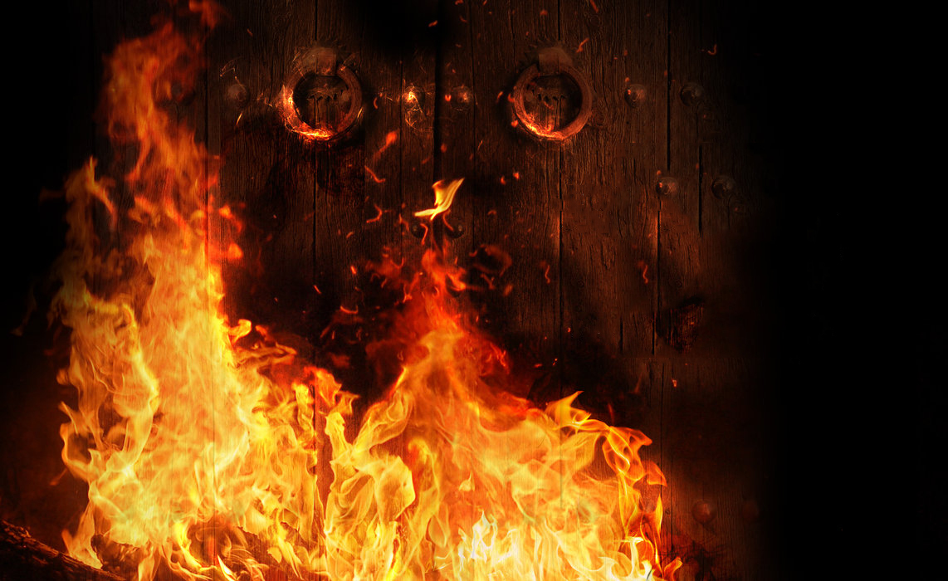
آجرک الله یا صاحب العصر و الزمان
غرفه ی شماره 1

Slide 2
هرکسی نغمه ی خود خوانَد و از صحنه رود
خرّم آن نغمه که مردم بسپارند به یاد
زندگی صحنه ی یکتای هنرمندی ماست
صحنه پیوسته به جاست

Slide 3
هرکسی در زندگی خودش ماموریتی داره که باید انجام بده.
چرا در این زمان به دنیا آمده ایم؟
؟؟!

Slide 4
طرح یک پرسش
به راستی چرا ما برای شهادت در روز عاشورا دست بلند نکردیم؟!

Slide 5
؟؟!
ما برای چه ماموریتی در عالم ذر دست خود را بلند کرده و آماده شده ایم؟

Slide 6
"السَّلَامُ عَلَيْكَ يَا مِيثَاقَ اللَّهِ الَّذِي أَخَذَهُ وَ وَكَّدَه"
سلام بر تو ای میثاق محکم خدا که از مردم گرفت و سخت محکمش کرد

Slide 7
طرح یک پرسش
آیا حمله به خانه ی حضرت سلام الله علیها در یک شب اتفاق افتاده است ؟
و یا یک نقشه ی کاملاً ریزبینانه در مدت زمان معیّن بوده است؟

Slide 8
همه ی مدینه با ما بیعت کردند جز اهل آن خانه

Slide 9
علی علیه السلام : «من مشغول هستم و با خود قسم ياد كرده‏ام كه عبا بر دوش‏ نيندازم جز براى نماز،
تا آنكه قرآن را تنظيم و جمع نمايم(یعنی از خانه بیرون نمی آیم تا از تدوین قرآن فارغ شوم)»

Slide 10
هرکس رسالتی دارد

Slide 11
إِنَّما يُريدُ اللَّهُ لِيُذْهِبَ عَنْكُمُ الرِّجْسَ أَهْلَ الْبَيْتِ وَ يُطَهِّرَكُمْ تَطْهيراً (33/ احزاب)
جز اين نيست كه همواره خدا مى‏خواهد هرگونه پليدى را از شما اهل بيت
[كه به روايت شيعه و سنى محمّد، على، فاطمه، حسن و حسين عليهم‏السلام‏اند] برطرف نمايد،
و شما را چنان كه شايسته است [از همه گناهان و معاصى‏] پاك و پاكيزه گرداند

Slide 12
حضرت زهرا سلام الله علیها ماموریت خویش را در دفاع از امام زمان خودشان می دیدند.

Slide 13
خداوند تبارک و تعالی :
"اما دخترت بعد از تو مظلوم واقع مى‏شود، حق او را غصب مى‏كنند (يعنى باغ‏ فدك‏ را از او مى‏گيرند)
و در حال حاملگى او را مورد ضرب قرار مى‏دهند
و بدون اجازه به خانه او داخل مى‏شوند و بعد هم به وى اهانت مى‏كنند و بد مى‏گويند،
بعد هم آنچه را كه در شكمش بوده سقط مى‏كند و عاقبت هم از همين ضرب مى‏ميرد ." (1)
1. الجواهر السنية في الأحاديث القدسية (كليات حديث قدسى)، ص: 570

Slide 14
امیرالمومنین علیه السلام :
«اى پسر صُهاك‏، قسم به خدايى كه محمّد را به نبوّت كرامت داد ، اگر نبود مقدّرى كه از طرف خداوند نوشته شده
مى‏فهميدى كه تو نمى‏توانى داخل خانه‏ام شوى»!

Slide 15
طرح یک پرسش
از آنجایی که علم ائمه علیهم السلام بر همه چیز احاطه دارد ،
چرا با وجود اینکه امیر مومنان علیه السلام می دانستند که اتفاقات آن شب ،
منجر به شهادت حضرت زهرا سلام الله علیها می شود ،
چاره ای نیاندیشیدند و در صدد جلوگیری از این امر بر نیامدند؟

Slide 16
علامه طباطبائی :
ما دو نوع امر داریم.امر قطعی و امر شرطی.
امر قطعی ، امری است که واجب شده است.
یعنی قضا و قدر و اراده خداوند متعال به وقوع رسیدن آن را ضروری کرده است.

Slide 17
و در صدد چاره جويى و دفع قضا و قدر الهى بر نمى آيند

Slide 18
اگر نبود مقدّرى كه از طرف خداوند نوشته شده ،
مى‏فهميدى كه تو نمى‏توانى داخل خانه‏ام شوى

Slide 19
اللَّهُمَّ اجْعَلْنِي مِنْ أَنْصَارِهِ وَ أَعْوَانِهِ، الذَّابِّينَ عَنْهُ، الْمُسَارِعِينَ فِي حَوَائِجِهِ،
الْمُمْتَثِلِينَ لِأَوَامِرِهِ، الْمُحَامِينَ عَنْهُ، الْمُسْتَشْهَدِينَ بَيْنَ يَدَيْهِ.
خداوندا! مرا از ياوران و مدافعين او و آنها كه سعى در انجام مقاصد او دارند و از پشتيبان‏هاى وى و كسانى كه در ارادت بحضرتش سبقت گرفته‏اند و آنان كه در ركابش شهيد مى‏شوند، قرار بده!

Slide 20
دلی شکسته تر از من در آن زمانه نبود
در این زمان دل فرزند من شکسته تر است
باشد که بیندیشیم ...

Slide 21
خواهشمندیم جهت ادامه ی مطالب به غرفه ی بعد مراجعه فرمایید.
از توجه شما بسیار سپاس گزاریم.

